Slide 1
第5章 人力资源管理中的伦理问题
人力资源中的伦理问题
学习目的
了解就业权的来源
了解典型的歧视行为
设计薪酬考虑的因素
如何减少利冲突
了解合理运用竞业禁止原则
分析电子监控与个人隐益私间的冲突
理解企业工作安全的责任
招聘选拔
薪酬设计
劳资关系
工作安全

Slide 2
“以貌取人”对不对？
人性是复杂问题但也是个简单问题
如何对待职场的人？如何对待人
1、性格写在脸上
2、人品映在眼中
3、生活方式显示身材
4、情绪起伏表露于声音
5、态度看手势
6、家教看站姿
7、审美看衣服
8、层次看鞋子
9、爱不爱干净看指甲
10、好不好打扮看头发
11、投不投缘吃顿饭就知道
幽默表格
现实中太多能人，都其貌不扬，却让你目瞪口呆，所以需要重新校正对人的理解和看法

Slide 3
5.1 招聘选拔中的伦理问题
人为什么有工作权利？
工作权是由生存权派生的（要生存-工作-非积极权利）(没有工作有社会保障也能生存）
工作权利是发展权派生的（工作与人发展的关系，工作是人发展的路径但不是唯一，有时枯躁的工作还会制约人的发展）
工作权利是由被尊重的权利派生的（人是社会的人起作用，又承担责任，工作权利与被尊重权利密不可分）
就业权，只是一种客观的权利
1
聘用自由
2
就业歧视

Slide 4
1.聘用自由的伦理问题
聘用自由，指雇主可以在任何时间、任何地点甚至是没有理由的条件下雇佣和开除员工；同样，员工也可以在任何条件下自由选择雇主。（根据自愿平等互利原则达成）
伦理缺陷：
员工和公司之间固有的不平等关系（一开始就存在，员工、雇主）
外部条件的限制（供求关系变化影响）
不道德的雇佣条件（存在不合理因素影响就业）

Slide 5
2.就业歧视
存在不平等企业雇佣时的种种不合理标准生歧视
国际劳工组织1958年通过的《就业和职业方面的歧视公约》上规定：
歧视是指基于种族、肤色、性别、宗教、政治、民族血统或社会出身等原因而实行的，具有取消或损失就业和职业方面的机会和待遇平等作用的任何差别、排斥或优惠。
我国劳动法规定：劳动者就业，不因民族、种族、性别、宗教信仰不同而受歧视。

Slide 6
几则新闻：
2009年12月29日，人民网报道——
“我国已于近期制定取消入学就业体检中乙肝五项检查有关政策，明确禁止将携带乙肝病毒作为限制入学就业的条件”。
2010年10月19日，山东商报载——
因艾滋病病毒检测呈阳性，应聘者小军在盐边县事业单位岗位招聘中被拒。同时，小军感染艾滋病的消息被相关部门公开，给小军造成巨大精神伤害。
2010年8月23日，中国政法大学报告指出——
中央机关公务员和地方机关公务员中健康歧视均占总职位数的100%。

Slide 7
2009年8月12日，人民网报道——
在河南省公布的全省共936个职位中，
年龄要求35（周）岁以下的有152个，占职位总数的16.24%；
年龄要求30周岁以下的有677个，占职位总数的72.33%；
年龄要求25周岁以下的有107个，占职位总数的11.43%。
2010年7月27日，法制晚报报道——
近六成大学生遭遇户籍地域歧视 。
本次调查显示，在有效调查问卷中，59.14%的用人单位对大学生求职者的户籍、地域有明确要求。
为什么歧视是不道德的？从功利主义原则分析
个人、他人、企业、社会角度
从权利论去分析也是，人无法接受这样的对待，也不不喜欢生活在歧视的社会中，不尊重人
就业歧视分类 直接歧视与间接歧视（就业机会歧视、就业待遇歧视、就业安全保障歧视）

Slide 8
就业歧视的类型
了解各种歧视的是与非
1
2
3
4
性别歧视
1.女性由于体力和生育等生理差距形成的与男性在个人能力方面的差距；
2.对女性不公平待遇造成的差距
年龄歧视
35岁现象
30岁现象
25岁现象
户籍歧视
指户口的藩篱分割了统一开放的人才市场，使本地户口和外地户口、农村户口与城市户口成为招用人才堂而皇之的条件。
健康歧视
户籍管还是不管?如今很多地方用此作为吸引人对条件？
男性受歧视的例子？
健康问题与工作性质相关去分析较合理

Slide 9
5.2 薪酬设计中的伦理问题
1
高管薪酬
2
同工同酬

Slide 10
1. 高管薪酬
美国雷曼兄弟董事长兼CEO理查德八年个人收入表——4.8亿美元；
中国平安董事长兼CEO马明哲、总经理张子欣、副总兼首席保险业务执行官梁家驹——分别6616万元。

Slide 11
制订合理薪酬应考虑以下因素
由独立的薪酬委员会按公正的程序制定薪酬标准
将报酬与公司业绩合理挂钩
将报酬与个人对公司业绩的贡献和责任联系起来
有利于公司长短期利益兼顾
考虑与普通员工的收入差距
考虑公众的接受程度
考虑到个人所得税制度
增强高管薪酬透明性
高管薪酬=基本工资+年度奖金+长期激励

Slide 12
2. 同工同酬
指用人单位对于从事相同工作、付出等量劳动且取得相同劳动业绩的劳动者，支付同等的劳动报酬。
疫情某医院的补贴分配？
体现两大取向
一是确保按劳分配的大原则；二是防止工资分配中的歧视行为。
同工不同酬的原因：市场因素供求关系，弱时你无法争取薪酬；用人单位的体制原因，人分几种；地方政府劳动政策原因

Slide 13
思考题
请说出社会中普遍存在的几种同工不同酬现象？
正式工≠临时工
合同工≠劳务工、实习生
新职工≠老职工

Slide 14
一组数字
某市烟草公司共1000多人，只有30%是正式工。正式工月工资3000元至4000元，年终绩效奖1万多元。聘用工月工资1000多元，年终绩效奖只有正式工的1/10。
广东省供电局的两兄弟，哥哥是正式员工，月薪上万元；弟弟是外聘，月薪只有1000元。

Slide 15
5.3 劳资关系中的伦理问题
劳资关系，指劳工和资方之间的权利和义务关系，这种关系投过劳资双方所签订的劳动契约和团体协约而成立。

Slide 16
5.3 劳资关系中的伦理问题
利益冲突
B
劳资关系
A
C
人员流动
劳资
E
D
电子监控和个人隐私
商业秘密与竞业禁止

Slide 17
劳动关系
不签劳动合同或者尽量签订短期合同可以给企业带来直接的利益，可以降低用工成本，便于管理。
员工利益受损，缺乏安全感。
合理的劳动关系应该是在这两个极端之间找到合适的位置。要尊重企业与员工各自的权利，兼顾各自的利益。
对无固定期合同的评价？

Slide 18
2.利益冲突
利益冲突是指个人由于受到非其所应有的其他利益的驱使，而使其客观性被削弱。
分外部利益冲突与内部利益冲突

Slide 19
外部利益冲突
外部利益冲突，是指企业雇员与和本公司有业务竞争关系或有其他各种业务往来的任何组织（包括个人）中的雇员存在亲属关系或其他特殊利害关系，这些关系可能在该员工履行本公司职责时影响其对问题的判断或决定，并进而导致实际的或潜在的利益冲突的发生。

Slide 20
内部利益冲突
内部利益冲突，是指两名或两名以上雇员在公司内部处于相互检查或制约的岗位，包括相互汇报的岗位上存在亲属或其他特殊利害关系，而这些关系可能在雇员履行职责时影响其对事件判断的公正性、客观性，进而导致实际的或潜在的利益冲突发生。
特殊的利益关系

Slide 21
3. 人员流动
1
员工主动离职
2
企业解雇员工
用家文化经营企业，家文化带来了什么？P136江苏固锝创建幸福企业？

Slide 22
正当合理的解雇
正当理由
1
3
2
正当补偿
正当程序

Slide 23
4. 商业秘密与竞业禁止
秘密性
实用性
商业秘密特征
保密性
商业利益性

Slide 24
4. 商业秘密与竞业禁止
几则新闻：
“四代科研人，数十年心血，竟成内贼摇钱树”
“涉嫌侵犯商业秘密，老总抓了公司垮了”
“带走核心技术资料侵犯商业秘密，辞职博士获刑”

Slide 25
4. 商业秘密与竞业禁止
竞业禁止，实质是禁止职工在本单位任职期间和离职后与本单位业务竞争，特别是禁止职工离职后就职于或创建与原单位业务范围相同的企事业。

Slide 26
竞业禁止
目的的合法性
义务主体的特定性
竞业范围的一致性
期限的合理性
补偿的合理性
违约责任的明晰化
竞业禁止合理运用标准

Slide 27
5. 电子监控和个人隐私
电子监控形式：
电话监控
计算机监控
电子邮件与语音邮件
GPS全球卫星定位
这种在生活中工作中常见的问题如何正确理解
考场监控、教室监控

Slide 28
课堂讨论：
请分别讨论电子监控的正当理由和负面危害？

Slide 29
课堂讨论：
正当理由：
避免滥用公司资源
了解工作时间的使用
防止员工的盗窃行为
解决技术上的问题

Slide 30
课堂讨论
负面危害：
雇员的隐私权势必在一定程度上受到侵害。
如果没有一个鼓励灵活性和创造性的工作环境，员工士气和效率反而会下降。

Slide 31
5.4 工作安全中的伦理问题
工作安全
工作压力
性骚扰
1.预先告知风险
2.至少提供最低安全保障
3.培训员工识别和防范风险
4.监督检查
5.给予经济补偿
个人角度压力管理
生活方式管理
工作方式管理
组织角度压力管理
角色定位
设定目标
工作再设计
弹性工作制
员工援助计划
以各种性信息侮辱异性，或向异性提出性要求的行为。
职场常常发生而被忽视的问题
腐败案中多数涉及到这问题
某高校教授性骚扰案

Slide 32
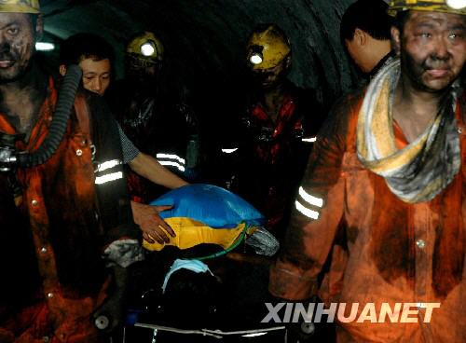
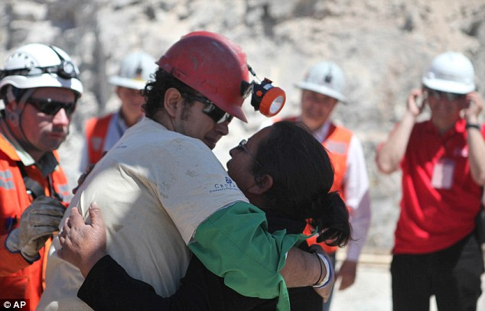
员工安全
2010年10月14日，智力33名矿工在被困69天后成功走出升井。
2010年10月19日，河南平禹矿难遇难人数升至26人，尚有11人被困，生还希望不大。

Slide 33
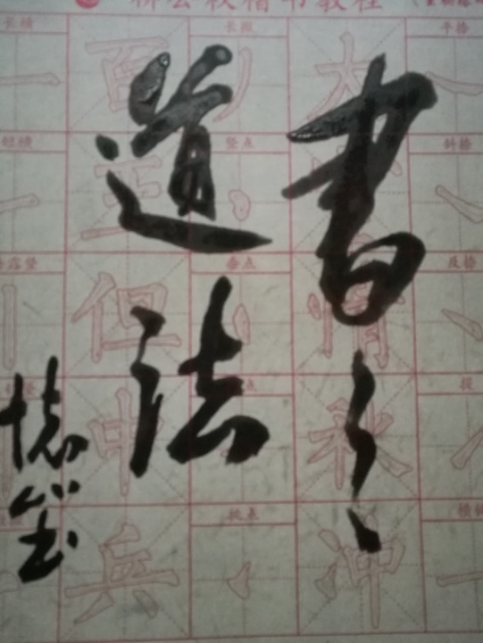
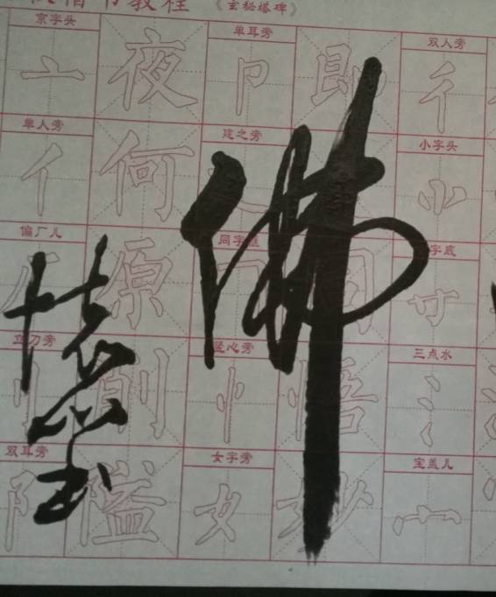
人资让你飞，赋你人文情怀，驭人之术，识人之技，做人之规，行事之法。立天地之间，品人生之趣。
YZZ
人生路口
作者 怀山
十字路口取舍难，
何去何从用心断。
世间万物人为端，
君入人资重涅槃。
怀山 20180503因学生面临专业
选择随笔于珞珈山

